Slide 1


Slide 2
Matemática
Unidade 1
Sistemas de numeração

Slide 3
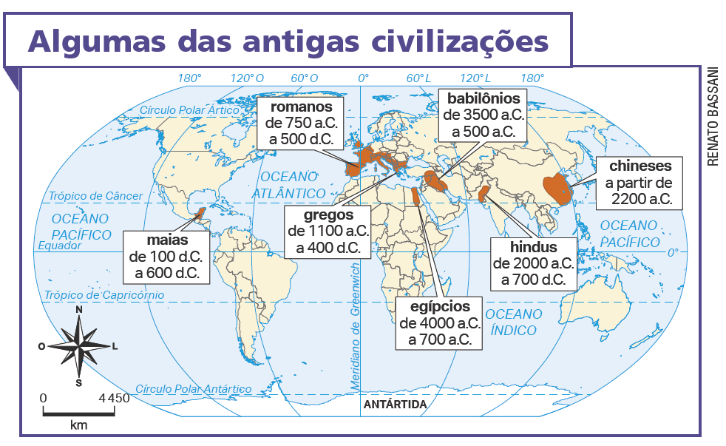
Sistemas de numeração
Um sistema de numeração é um conjunto de símbolos e regras que nos permite escrever e ler qualquer número de determinado conjunto.
Ao longo da História, várias civilizações desenvolveram diferentes maneiras de representar números utilizando símbolos e regras.
Sistema de Numeração Maia;
Sistema de Numeração Egípcio;
Sistema de Numeração Romano;
Sistema de Numeração Indo-arábico.
Fonte: ATLAS histórico: geral e Brasil. São Paulo: Scipione, 2011. p. 32-34, 38, 43, 47, 52.

Slide 4
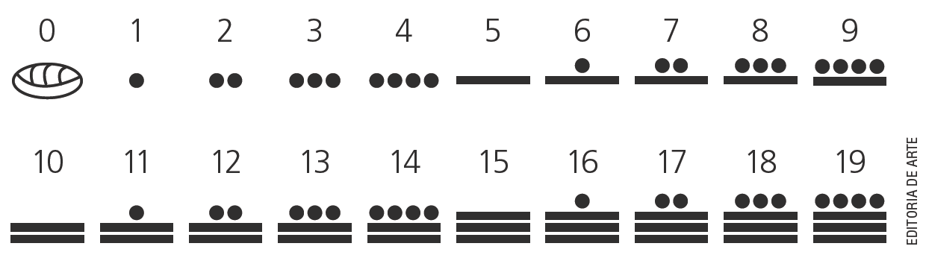


Sistema de numeração maia
Os numerais são representados por símbolos compostos por pontos e barras;
O ponto é usado até quatro vezes e a barra é usada até três vezes;
Números superiores a dezenove são escritos na vertical, seguindo potências de vinte em notação posicional;
O zero é representado pelo desenho de uma concha.
Exemplos:
13 =
33 =

Slide 5
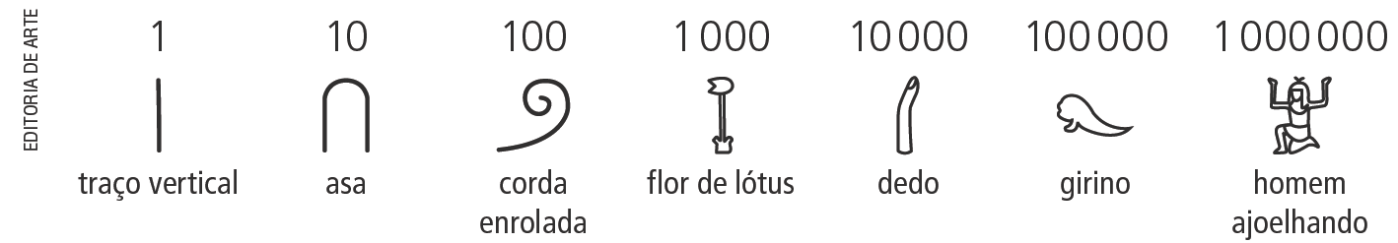
Sistema de numeração egípcio
Cada símbolo pode ser repetido no máximo 9 vezes;
A cada dez símbolos repetidos, faz-se a troca por outro, de um agrupamento superior;
Adicionam-se os valores dos símbolos utilizados, para encontrar o valor representado;
A posição dos símbolos não altera o número escrito.
Exemplos:
1 230 =
10 145 =

Slide 6
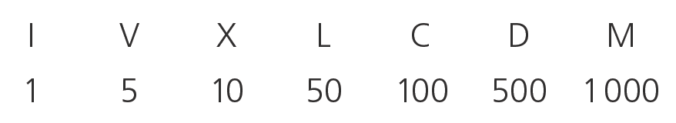
Sistema de numeração romano
Os símbolos I, X, C e M podem ser repetidos, no máximo, três vezes;
Um símbolo colocado à esquerda de outro símbolo de maior valor indica uma subtração dos respectivos valores;
Para representar os números no Sistema de Numeração Romano, basta colocar os símbolos lado a lado e adicionar seus valores;
Um símbolo com um traço acima dele representa milhares; com dois traços representa milhões.
Exemplos:
180 = CLXXX
904 = CMIV

Slide 7
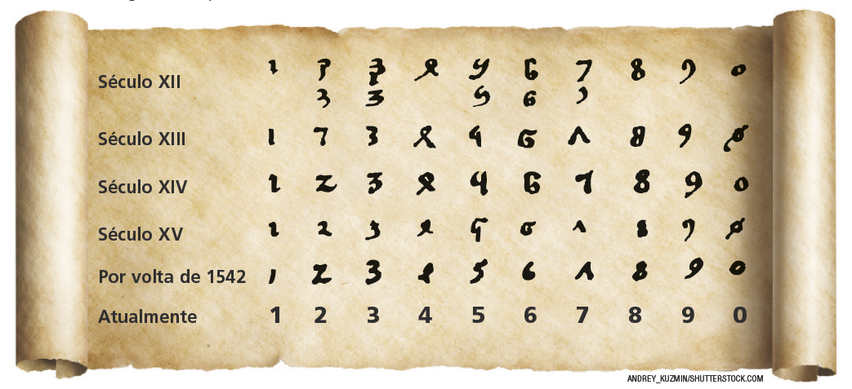
Sistema de numeração indo-arábico ou
Sistema de Numeração Decimal
Podemos representar qualquer número utilizando apenas dez símbolos, chamados algarismos;
As contagens são feitas em agrupamentos de dez;
O sistema é posicional, ou seja, o valor de cada algarismo depende da posição que ocupa na escrita do número;
Esse sistema utiliza o zero para indicar ausência de unidade, dezena, centena etc.
Algumas transformações dos símbolos

Slide 8
Sistema de Numeração Decimal
No Sistema de Numeração Decimal, cada algarismo, no sentido da direita para a esquerda, corresponde a uma ordem;
A cada três ordens, considerando também da direita para a esquerda, formamos uma classe.
Exemplo:
3.142.857
Classe dos milhões |  |  | Classe dos milhares |  |  | Classe das unidades simples
9ª ordem | 8ª ordem | 7ª ordem | 6ª ordem | 5ª ordem | 4ª ordem | 3ª ordem | 2ª ordem | 1ª ordem
Centenas de milhão | Dezenas de milhão | Unidades de milhão | Centenas de milhar | Dezenas de milhar | Unidades de milhar | Centenas simples | Dezenas simples | Unidades simples
3
1
4
2
8
5
7
3 × 1.000.000 + 1 × 100.000 + 4 × 10.000 + 2 × 1.000 + 8 × 100 + 5 × 10 + 7

Slide 9


Os números naturais
Os números 0, 1, 2, 3, 4, ... compõem a sequência dos números naturais.
$$ℕ= \left\{0, 1, 2, 3, 4, 5, 6, 7, 8, 9, 10, 11, …\right\}$$
Quando o zero não faz parte da sequência dos números naturais indica-se:
$$ℕ^{∗}= \left\{1, 2, 3, 4, 5, 6, 7, 8, 9, 10, 11, …\right\}$$
As reticências indicam que a sequência dos números indicados é infinita.

Slide 10
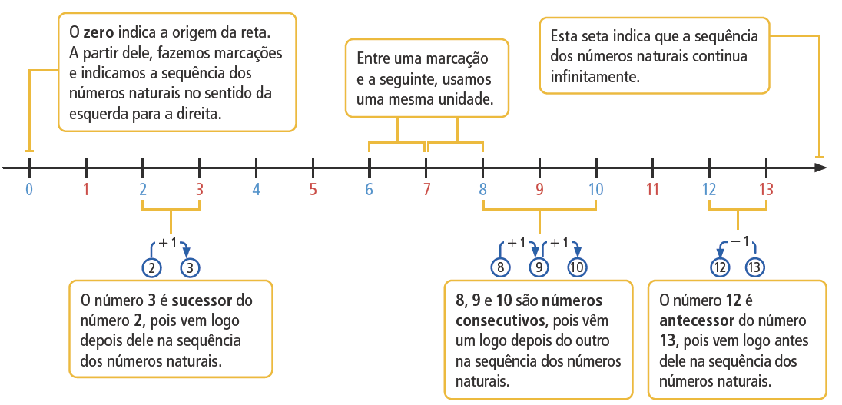
A reta numérica e os números naturais
Os números naturais também podem ser representados na reta numérica.

Slide 11
A reta numérica e os números naturais
A representação dos números naturais na reta numérica possibilita comparar e ordenar dois números naturais distintos.
Símbolos utilizados para fazer comparações:
> < =
maior que menor que igual a
Exemplos:
  4 > 3
  8 < 9
  3 < 6
  5 = 5

